Slide 1
JAVA物件導向程式開發報告
程式設計二
學生:A100E111董宸維
老師:偉大的恩師龍大大

Slide 2
Agenda
物件導向技術(Object-Oriented) 結構化程式開發
核心觀念: 類別(class)與物件(object)
物件導向技術三要素:封裝|繼承|多形
物件導向封裝(Encapsulation)技術範例與實測
物件導向繼承範例與實測
物件導向多形範例與實測

Slide 3
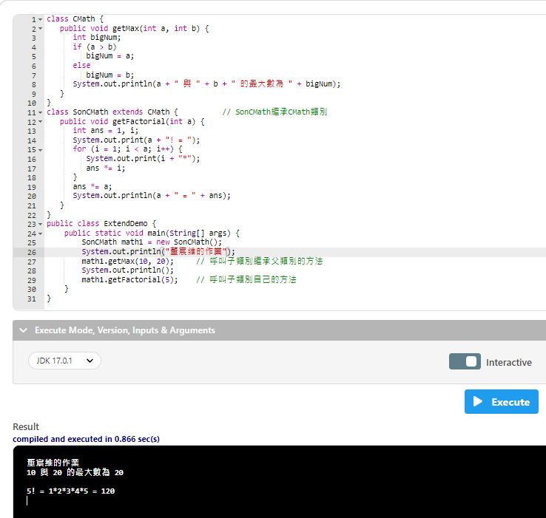

Slide 4
物件導向繼承
CMath
getMax
CMath
Is-a
SonCMath
getFactorial
SonCMath
getMax getFactorial
SonCMath

Slide 5
物件導向繼承 === class 與class之間的關係
CMath
getMax
CMath
SonCMath math1 = new SonCMath()
Is-a
ExtendDemo
math1
getMax
has-a
SonCMath
getFactorial
SonCMath
SonCMath
getMax getFactorial

Slide 6
class CMath {
public void getMax(int a, int b) {
int bigNum;
if (a > b)
bigNum = a;
else
bigNum = b;
System.out.println(a + " 與 " + b + " 的最大數為 " + bigNum);
}
}
class SonCMath extends CMath {
public void getFactorial(int a) {
int ans = 1, i;
System.out.print(a + "! = ");
for (i = 1; i < a; i++) {
System.out.print(i + "*");
ans *= i;
}
ans *= a;
System.out.println(a + " = " + ans);
}
}
執行方法
1.建立新的物件
2.呼叫.getMax 因為兒子有繼承爸爸的方法所以會跑去到爸爸那裡拿資料
3.呼叫.getFactorial
爸爸CMath
getMax
主程式
1.用兒子的類別去建立新的物件
2.用物件去呼叫.getMax(帶入參數)
3.換行
4.用物件去呼叫.getFactorial (帶入參數)
兒子SonCMath
繼承爸爸的getMax
getFactorial
public class ExtendDemo {
public static void main(String[] args) {
SonCMath math1 = new SonCMath();
System.out.println("董宸維的作業");
math1.getMax(10, 20);
System.out.println();
math1.getFactorial(5);
}
}

Slide 7
方法覆寫(Override) 兒子對於某些方法有自己的看法 不採用父親交代的方法

Slide 8
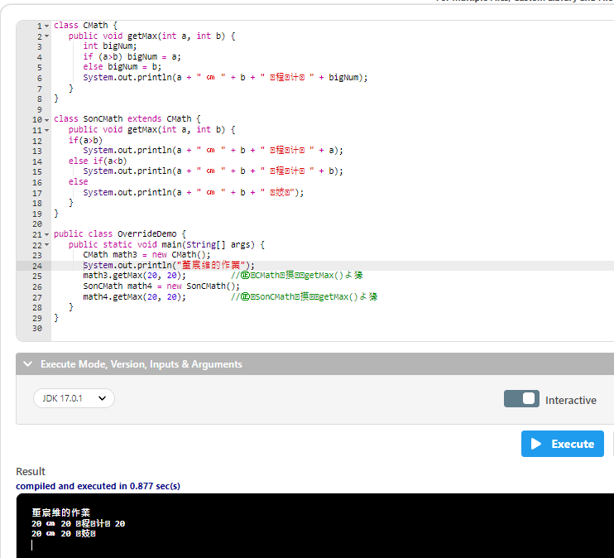

Slide 9
class CMath {
public void getMax(int a, int b) {
int bigNum;
if (a>b) bigNum = a;
else bigNum = b;
System.out.println(a + " ㎝ " + b + " 程计 " + bigNum);
}
}
class SonCMath extends CMath {
public void getMax(int a, int b) {
if(a>b)
System.out.println(a + " ㎝ " + b + " 程计 " + a);
else if(a<b)
System.out.println(a + " ㎝ " + b + " 程计 " + b);
else
System.out.println(a + " ㎝ " + b + " 妓");
}
}
public class OverrideDemo {
public static void main(String[] args) {
CMath math3 = new CMath();
System.out.println("董宸維的作業");
math3.getMax(20, 20);
SonCMath math4 = new SonCMath();
math4.getMax(20, 20);
}
}
爸爸CMath
getMax
主程式
1.用爸爸的類別去建立新的物件
2.用物件去呼叫.getMax(帶入參數)
3.用兒子的類別去建立新的物件
4.用物件去呼叫.getMax(帶入參數)
執行方法
1.建立新的物件
2.呼叫爸爸的.getMax
3.建立新的物件
4.呼叫兒子的.getMax 兒子不想使用爸爸的所以自己也擁有一個.getMax 所以不會呼叫爸爸的. getMax
兒子SonCMath
繼承爸爸的getMax
但是不想使用爸爸的所以自己也擁有一個getMax

Slide 10
預設建構式的執行順序

Slide 11
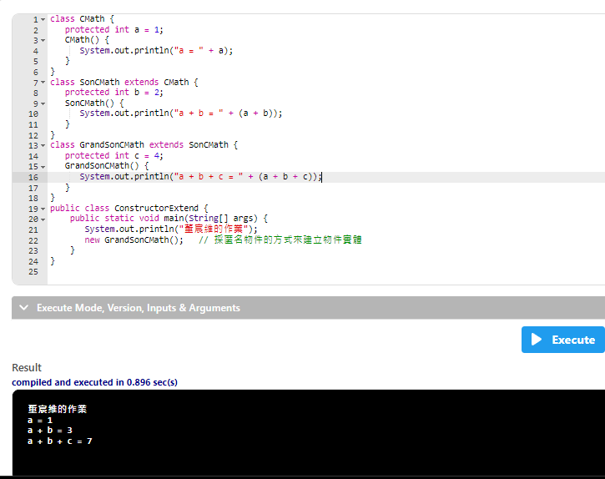

Slide 12
class CMath {
protected int a = 1;
CMath() {
System.out.println("a = " + a);
}
}
class SonCMath extends CMath {
protected int b = 2;
SonCMath() {
System.out.println("a + b = " + (a + b));
}
}
class GrandSonCMath extends SonCMath {
protected int c = 4;
GrandSonCMath() {
System.out.println("a + b + c = " + (a + b + c));
}
}
public class ConstructorExtend {
public static void main(String[] args) {
System.out.println("董宸維的作業");
new GrandSonCMath();
}
}
爺爺CMath
CMath
執行方法
1.兒子的類別建立新的物件
2.預設建構式的執行順序 沒有寫就會往上找爸爸的
3.預設建構式的執行順序 沒有寫就會往上找爺爺的
4.在爺爺裡面找到了int a = 1 再往下傳送
5.把資料傳給爸爸 再往下傳送
6.把資料傳給兒子 才得到答案
爸爸SonCMath
SonCMath
兒子GrandSonCMath
GrandSonCMath
主程式
1.用兒子的類別去建立新的物件

